Slide 1
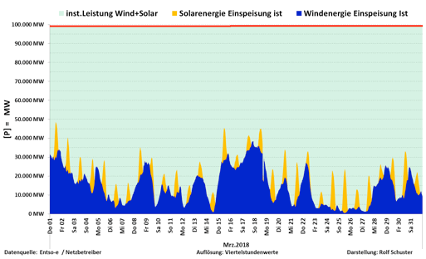
„Erneuerbare“ Einspeisung März 2018
18 %

Slide 2
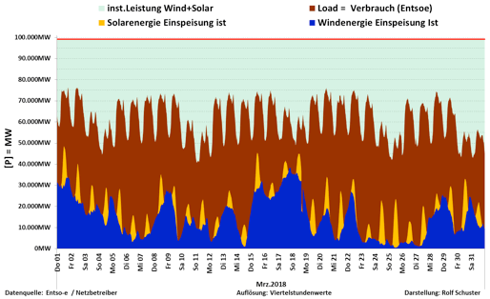
„Erneuerbare“ Einspeisung März 2018
18 %

Slide 3
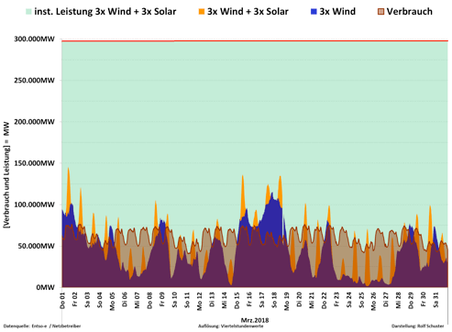
„Erneuerbare“ Einspeisung März 2018 x 3

Slide 4
Equilibrium Climate Sensitivity (ECS) und der Einfluss Brandenburgs auf das Weltklima
∆T = ECS x ln(C/Co)/ln2
ECS = 3 ° (K)
CO2 Emission BRB = 59 Mt
C = 3.000.000 Mt CO2
Co = 3.000.000 + 59/2 = 3.000.029,5 Mt
∆T = 3 x ln(3.000.000/3.000.029,5)/ln2 = -0,000.043 ° (K)
aktuelle Forschung ECS 0,3 ° bis ≈ 1°
ergibt ∆T = -0,000.004.3 bis -0,000.014.3 ° (K)

